Slide 1
大中票券債券市場展望雙週報
2018/6/4
Peter Tsai

Slide 2
市場回顧
美債利率過去兩周主要從高檔下修，自10年期利率衝上3.10%後，美中貿易戰、西班牙及義大利政局不穩，引導美債利率自高點下跌，最低收在2.80%下方。上週五美債利率收在2.9022%。台債利率受美債利率影響，10Y利率跌破1.0%，但跌幅有限，追價買盤謹慎。上週收盤，5年券收在0.71%，10年券收在0.9953%。

Slide 3
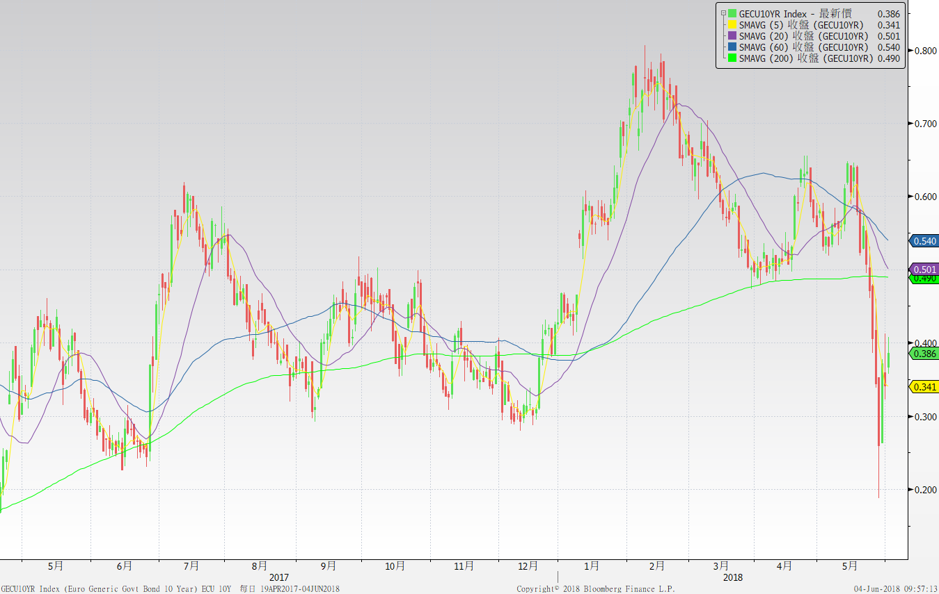
歐債十年期利率走勢圖

Slide 4
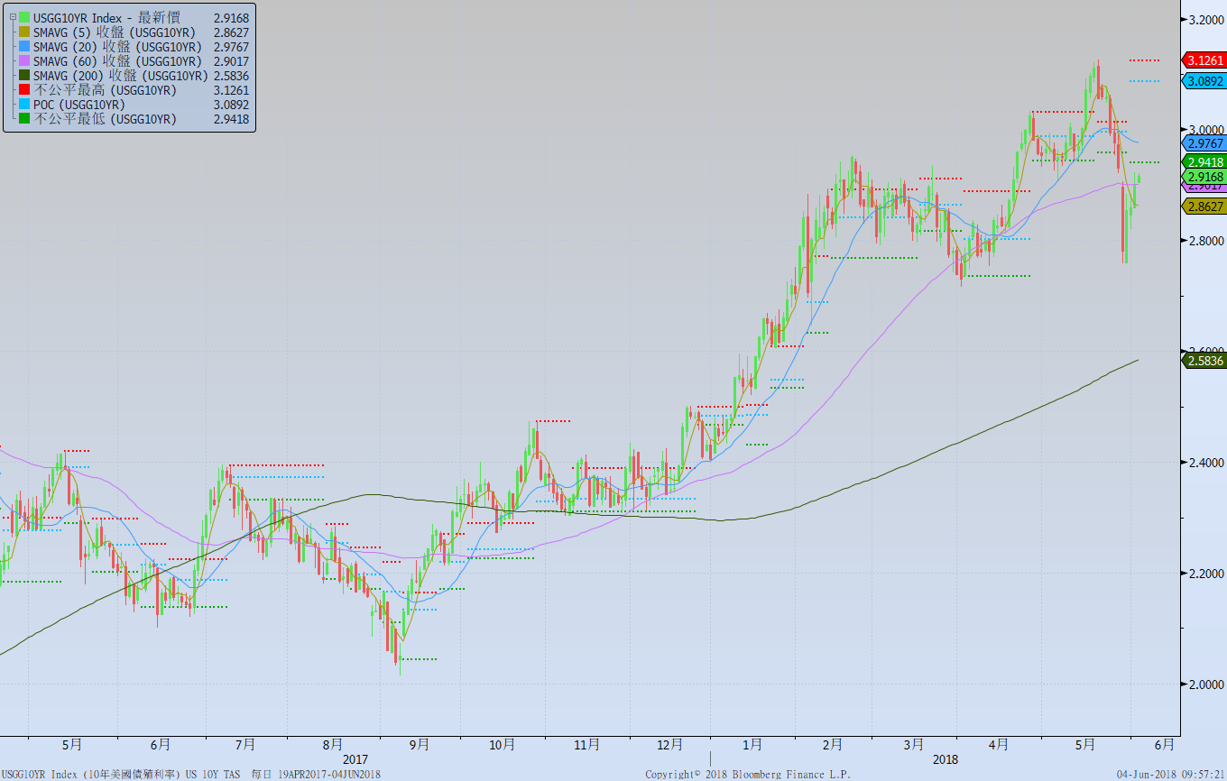
美債十年期利率走勢圖

Slide 5
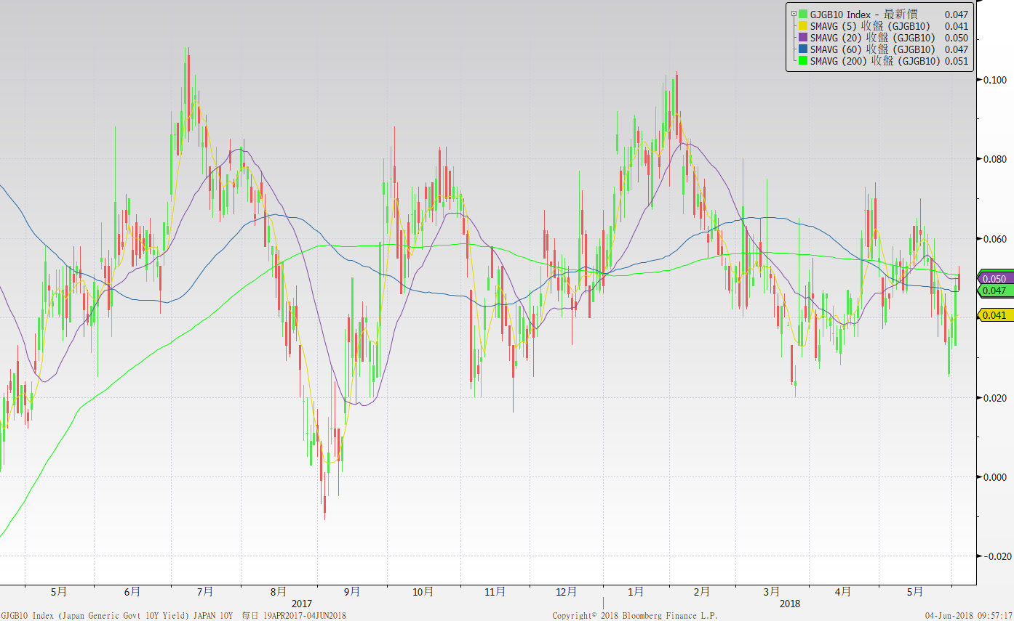
日債十年期利率走勢圖

Slide 6
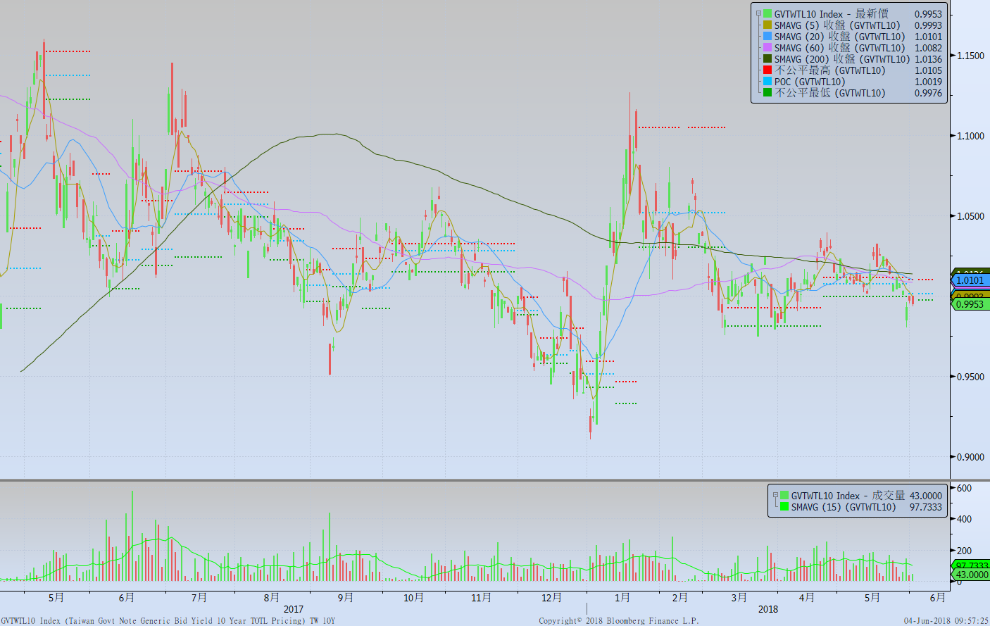
台債十年期利率走勢圖

Slide 7
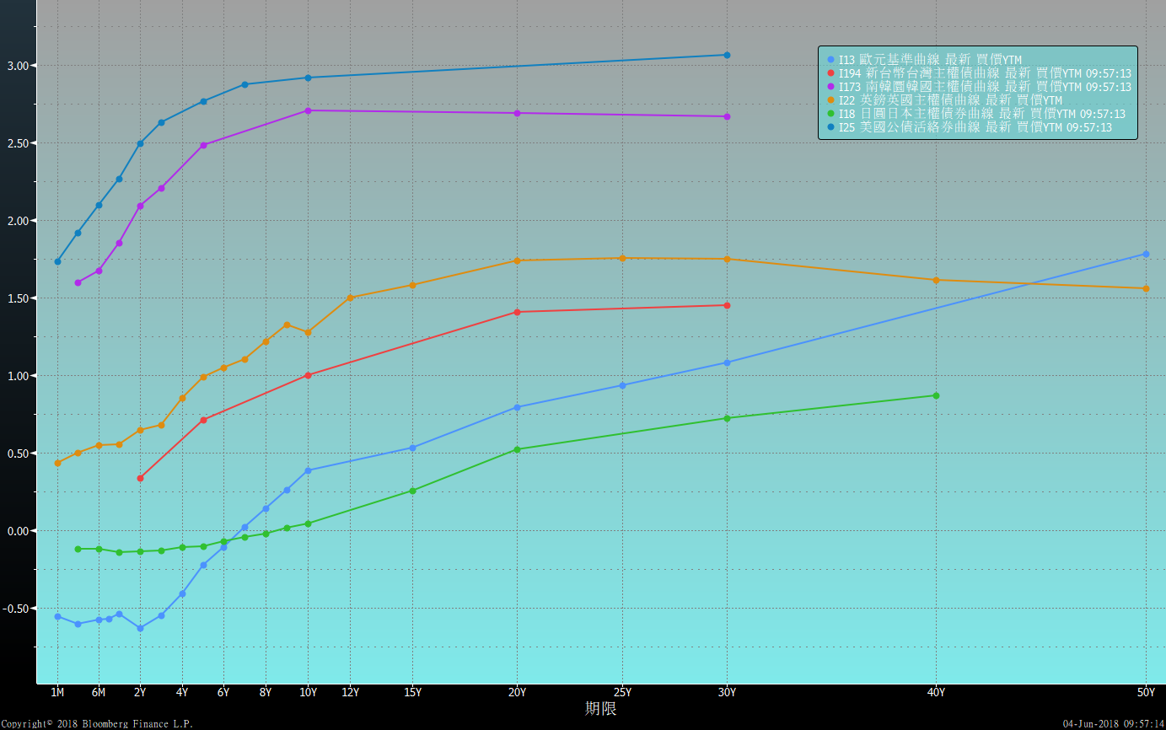
主要國家殖利率曲線

Slide 8
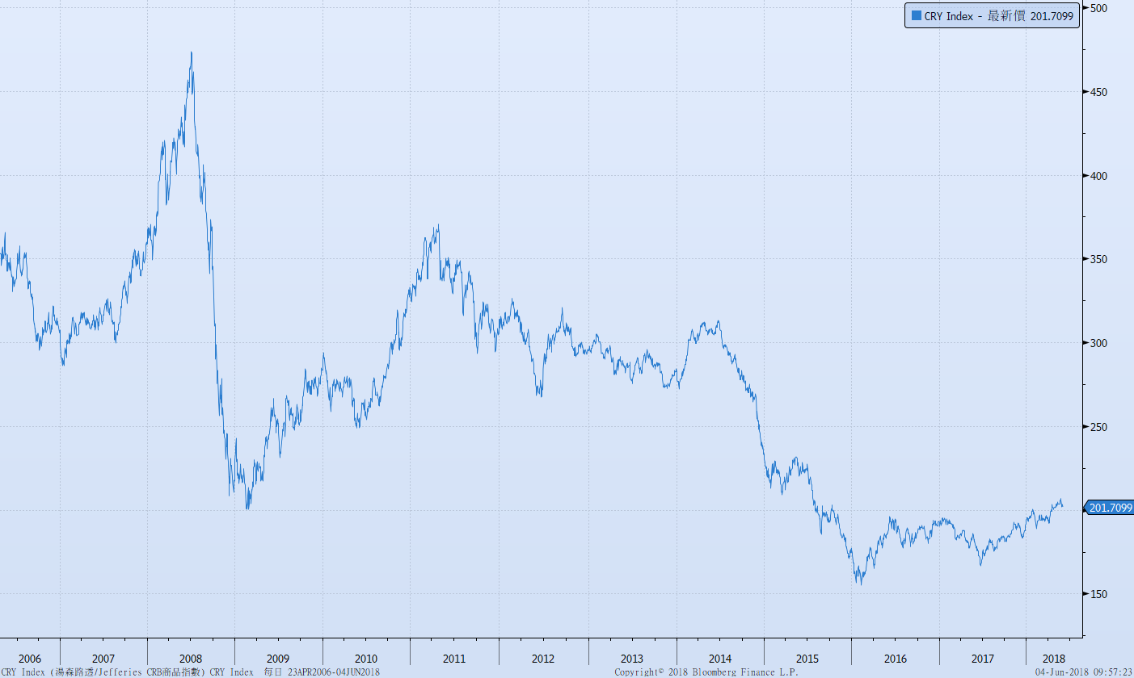
原物料指數

Slide 9
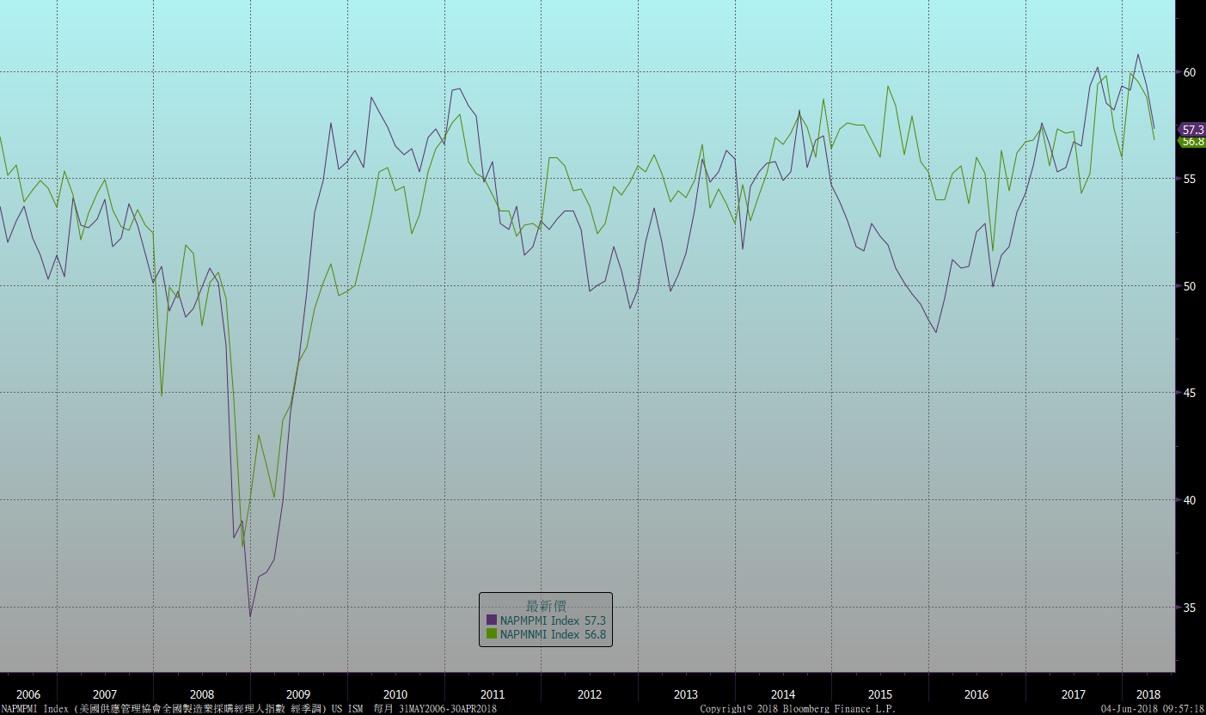
ISM製造業與服務業指數

Slide 10
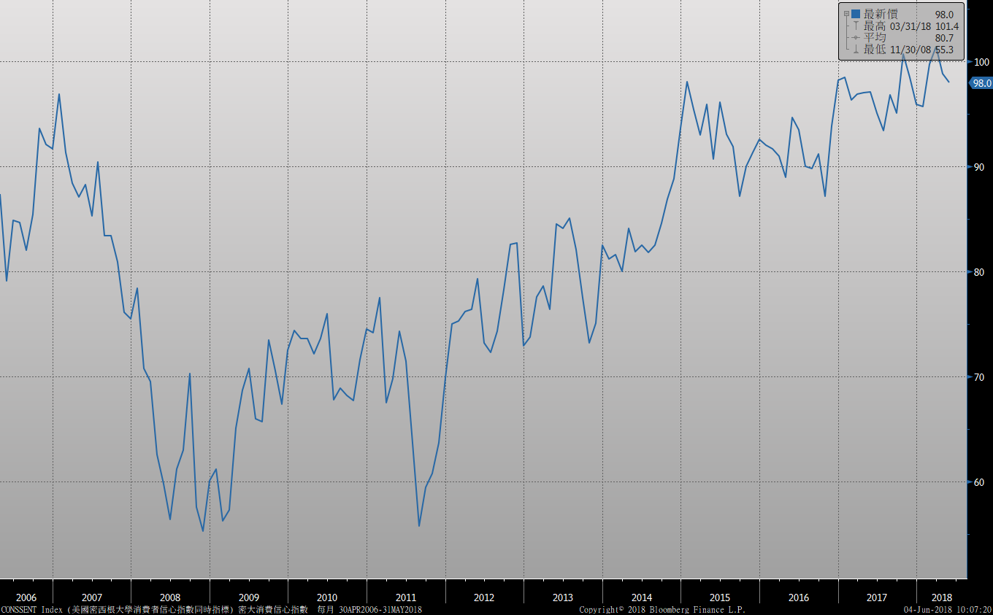
密大消費信心

Slide 11
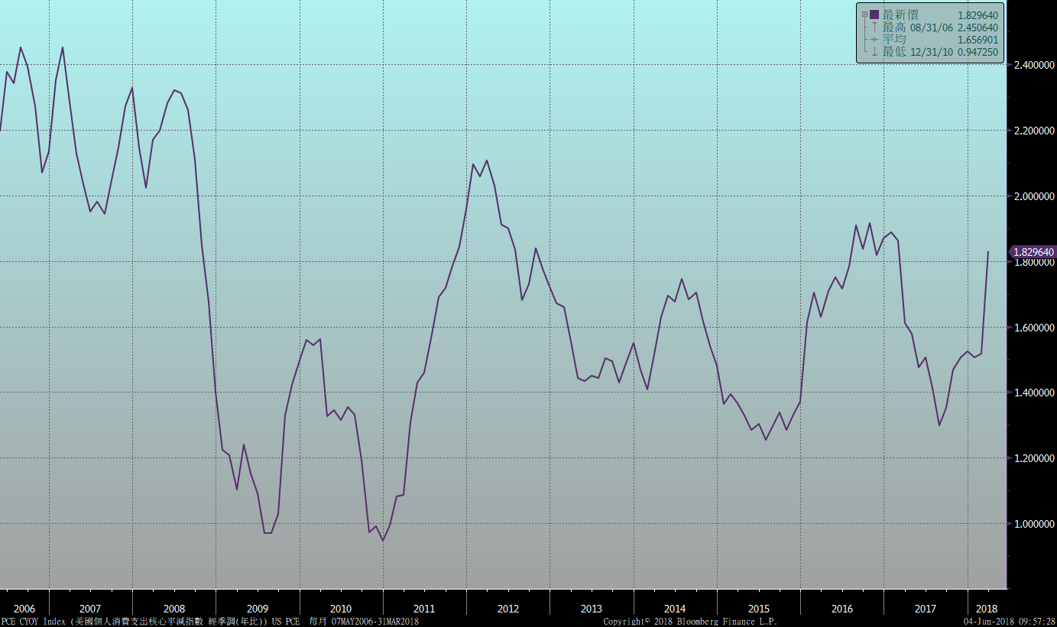
美國個人消費支出核心平減指數 經季調(年比)

Slide 12
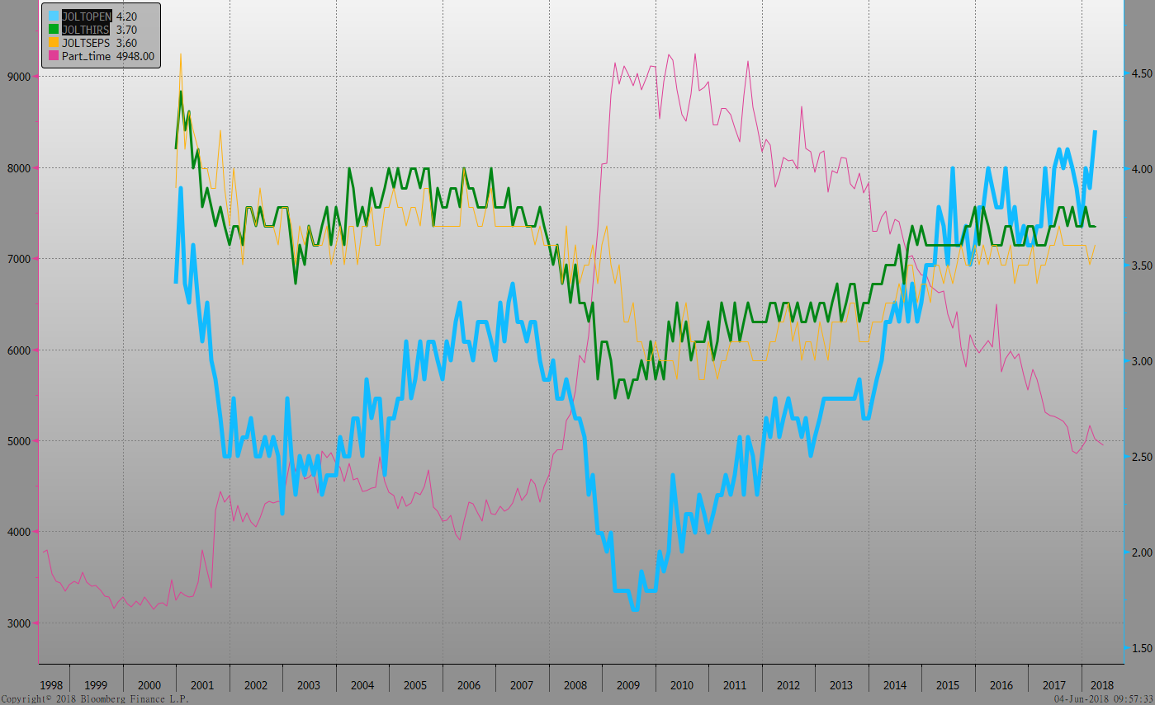
美國就業情況

Slide 13
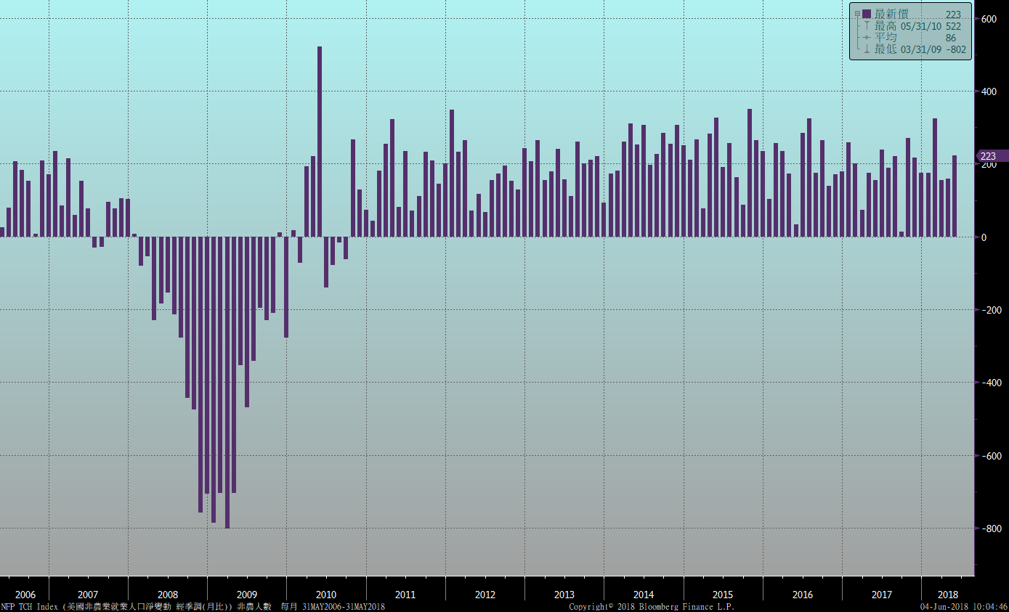
美國非農就業新增人數

Slide 14
經濟數據預報

Slide 15
市場展望
從利率走勢看，美債10y利率自3.10%上方下修，在消息面影響下，跌破2.80%後反彈回到季線附近。台債利率，漲幅受到籌碼控制，受美債利率走勢影響，近期利率偏低整理，往下的追價風險較高。
經濟數據方面，即將公布台灣5月CPI、出口數據，美國5月ISM服務業指數，歐元區5月Markit服務業PMI。台債利率走勢，在籌碼主導下，利率偏低整理，本週有新的10年期公債標售，但僅250億元。預估下半年央行可能升息的機率仍大，操作上，利率回跌時，建議適時調節部位為宜。

